Slide 1
塩田研 B3ゼミ発表
阿部 冨永 堀江 丸山 山口

Slide 2
概要
話者照合とは何か
話者照合の関連知識
短時間フーリエ変換
評価指標(EER)
実施した実験とその結果
概要
結果
1/20

Slide 3
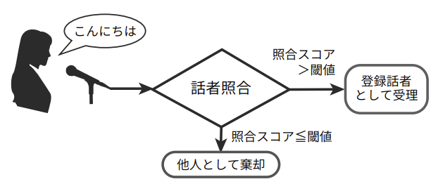
話者照合とは
音声から話者の特徴を抽出し，発話者が特定の人物であるか判断する．
個人の判定
電話の音声を用いた本人確認
識別結果に基づく情報へのアクセス制御
分析
大量のデータから人物に関する情報を抽出
警察の科学捜査(音声鑑定)など
https://www.jstage.jst.go.jp/article/isciesci/62/2/62_63/_pdf/-char/ja
2/20

Slide 4
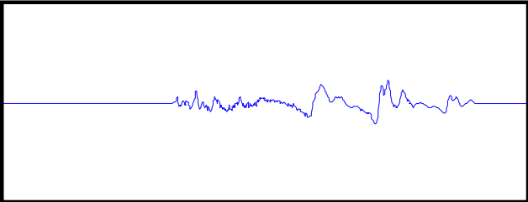
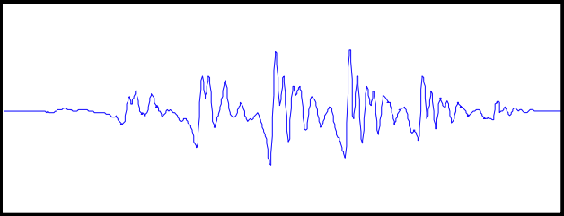
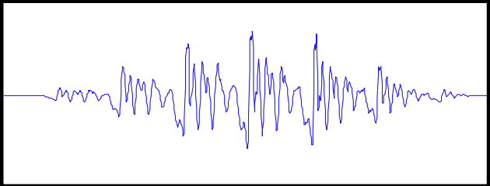
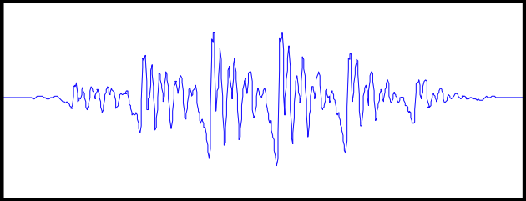
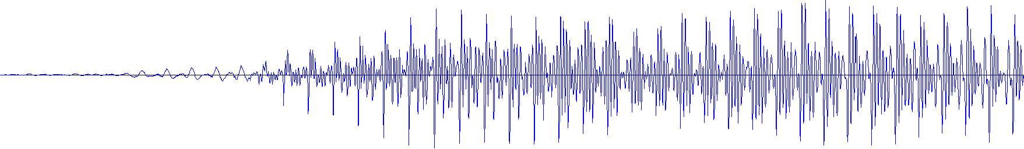
短時間フーリエ変換 STFT: Short-Time Fourier Transform
2ページに分けて，
変数や分解能をスライダー形式で変化を図示する
縦軸が周波数，横軸が時間分解能，という話も，指をさしてする
信号の短い区間を切り出して，フーリエ変換したもの．
パラメータにより性能が変化
窓関数の種類
フレーム長，シフト量
図表内の注目するべき部分を指さすとか，するべき
フーリエ変換
フーリエ変換
フーリエ変換
フーリエ変換
…
…
3/20

Slide 5
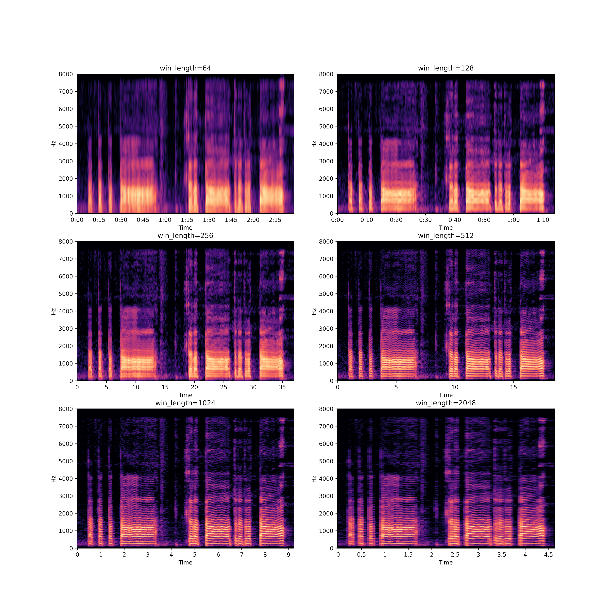
スペクトログラム
STFTの結果のうち振幅成分を使用
周波数成分の時間変化を可視化
フレーム長: 短
長
周波数
時間
周波数分解能: 低
高
時間分解能: 高
低
4/20

Slide 6
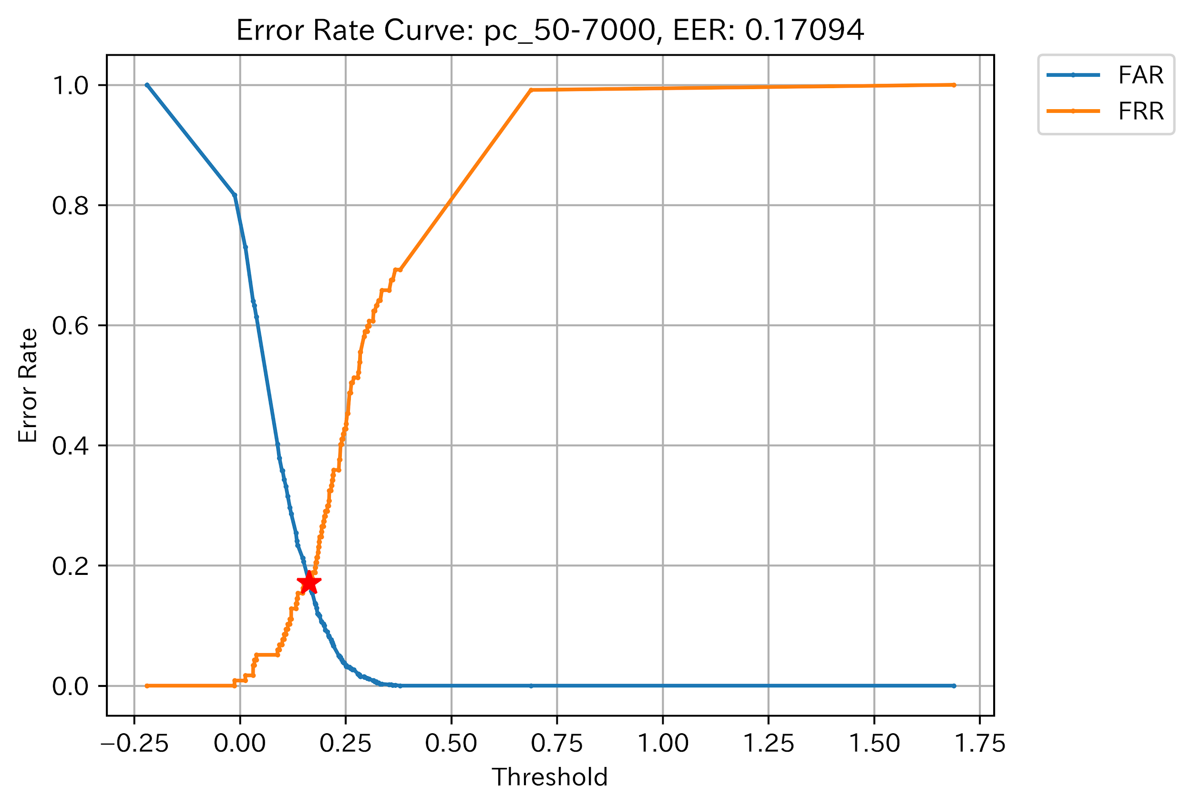
等価エラー率 EER: Equal Error Rate
他人受け入れ率 = 本人拒否率
低ければ低いほど性能が良い
混同行列
他人受け入れ率: FAR = FP/(FP+TN)
本人拒否率: FRR = FN/(TP+FN)
予測したクラス
P
N
真陽性 (TP)
偽陰性 (FN)
EER: 0.171
P
実際のクラス
偽陽性 (FP)
真陰性 (TN)
N
5/20

Slide 7
実験について
発話音声の対について，同一話者の発話であるか判定
発話から話者埋め込みを抽出，コサイン類似度
ECAPA-TDNN（最新の深層学習モデル）
認識精度への影響
実験①：録音デバイスの違い
実験②：ホワイトノイズ
実験③：音声に含まれる周波数成分
照合音声
スマホとパソコンで同一発話を同時に録音
16kHz
発話長は一秒ほど，任意の単語
EERを 計算
cos類似度
話者埋め込みＡ
話者埋め込みB
発話音声A
発話音声B
6/20

Slide 8
実験①
デバイス機器（パソコンとスマートフォン）の違いによる話者照合の精度の違いを調査する
7/20

Slide 9
条件
男3人女3人，男16発話（6+7+3），女15発話（6+6+3）
照合発話対は465対（同一話者62対，異なる話者393対）
同一話者
話者A
話者A
異なる話者
話者A
話者B
8/20

Slide 10
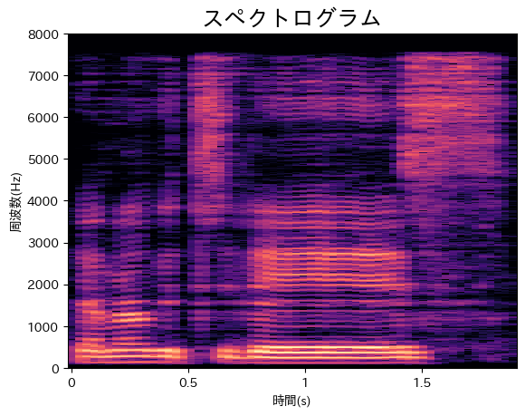
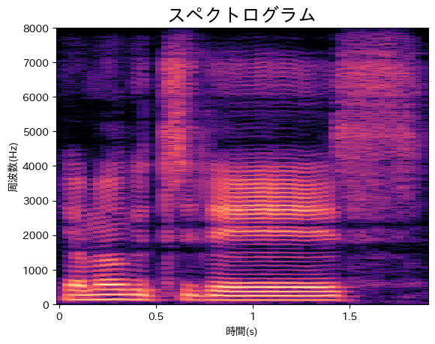

結果
 | パソコン | スマートフォン
EER[%] | 15.8 | 9.2
スペクトログラム
考察
スマートフォンの方が精度が良い.
スマートフォンの方がパソコンよりも様々な周波数成分が含まれている.
スマホはマイクが複数搭載されているため、パソコンに比べて精度が高くなったと考えられる.
9/20

Slide 11
実験②
ホワイトノイズによる話者照合精度の影響
10/20

Slide 12
条件
・データ
男6人女3人，男28発話（6+7+3+6+6），女15発話（6+6+3)
照合発話対1176（同一話者117対，異なる話者1059対）
・SNR（信号雑音比）：音声と雑音の比
SNR: 小
大
ノイズ: 大
小
11/20

Slide 13
結果(ホワイトノイズ)
SNR[db] | 0 | 10 | 20 | ∞
パソコンのEER [%] | 24.7 | 21.9 | 18.3 | 17.9
スマートフォンのEER [%] | 21.0 | 15.7 | 13.1 | 11.1
考察
・SNRが小さいほどEERは大きくなる
→ノイズが大きくなるため照合が難しくなっている
12/20
Notes:
・PCよりもSPの方がEERが小さいことが結果から読み取れる。
→PCとSPのマイクの性能差が出ていると考えられる。

Slide 14
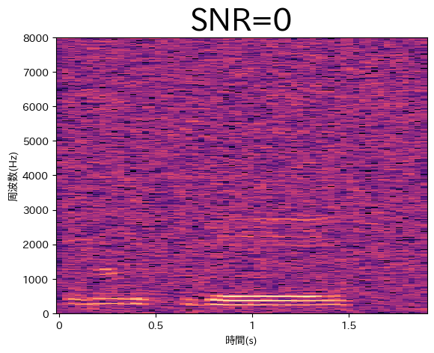
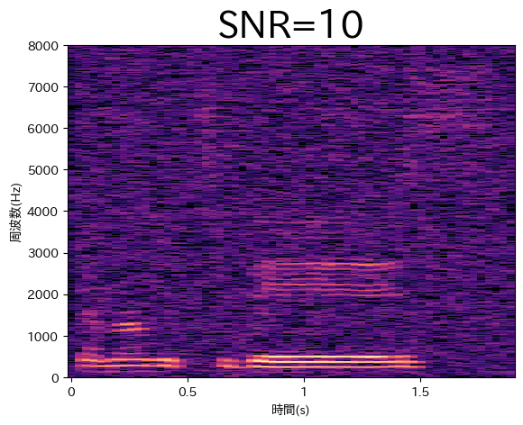
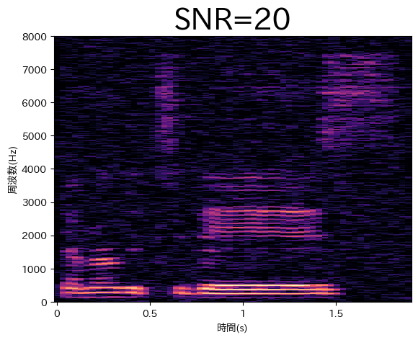
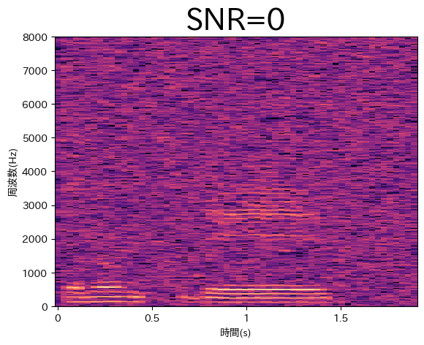
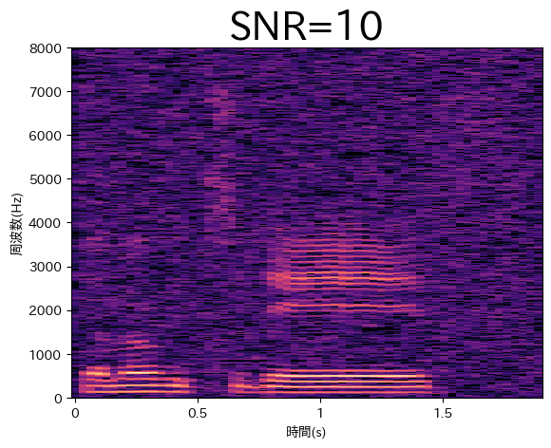
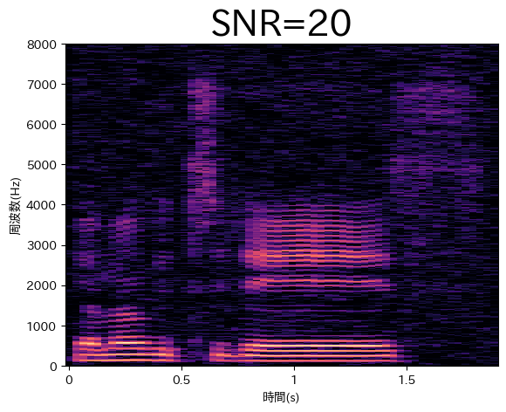
パソコン
スマートフォン
・SNRが小さい→ノイズ
・SNRが大きい→音声のスペクトログラムがわかりやすい
・スマートフォン→音声がわかりやすい
13/20
Notes:
・SNRが小さい方がノイズが乗っている
・SNR=20の時が音声のスペクトログラムが1番はっきりわかる→ノイズの影響が小さい

Slide 15
実験③
音声にフィルタ（ローパスフィルタ、バンドパスフィルタ、ハイパスフィルタ）を適用して，精度の変化を調査する
14/20

Slide 16
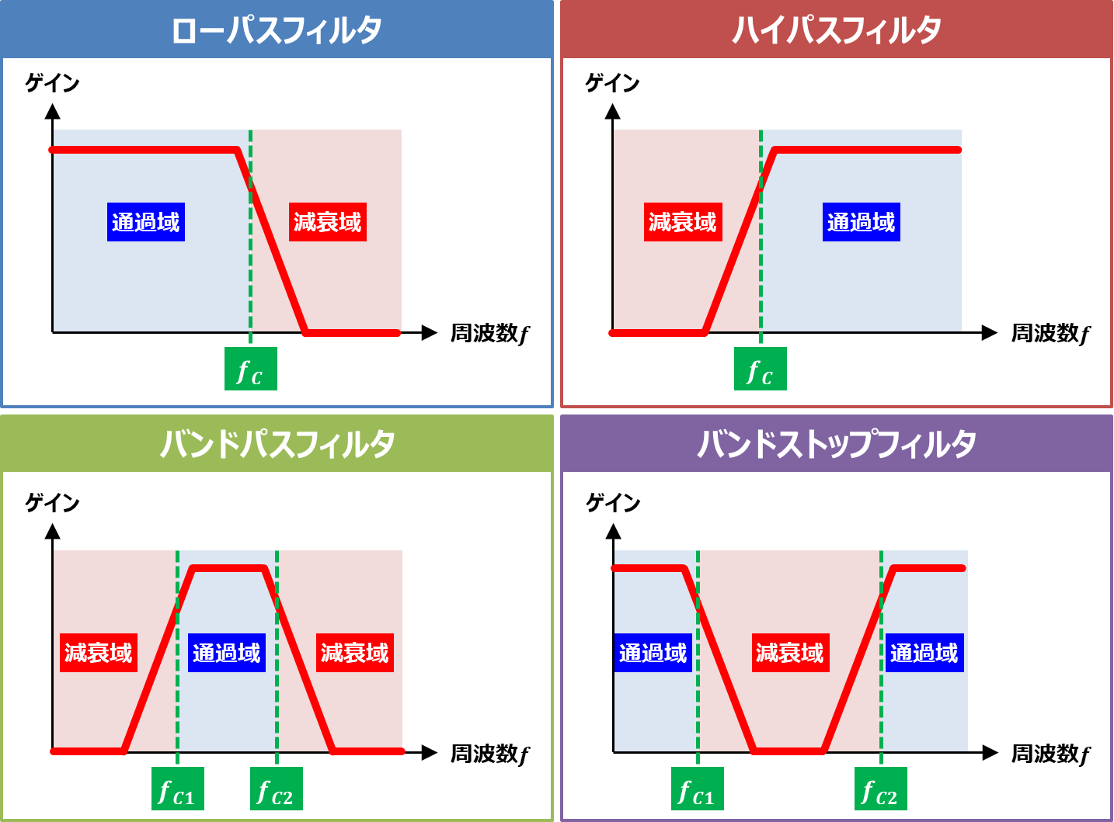
条件
・データ
男6人女3人，男28発話（6+7+3+6+6），女15発話（6+6+3)
照合発話対1176（同一話者117対，異なる話者1059対）
・フィルタ
50~7000Hz（VoLTE規格）, 300~3400Hz（電話線の規格）が一般的
これらの数値を使ってフィルタを設計
https://detail-infomation.com/lpf-hpf-bpf-bsf/
15/20

Slide 17
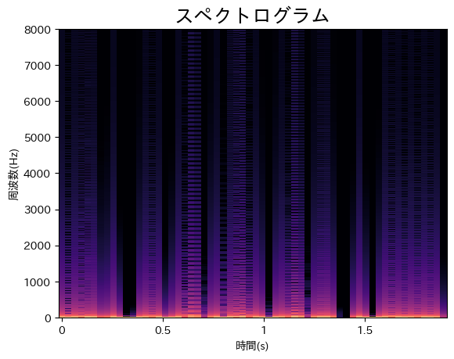
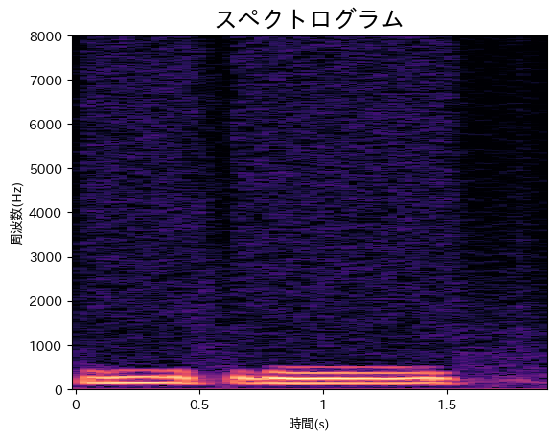
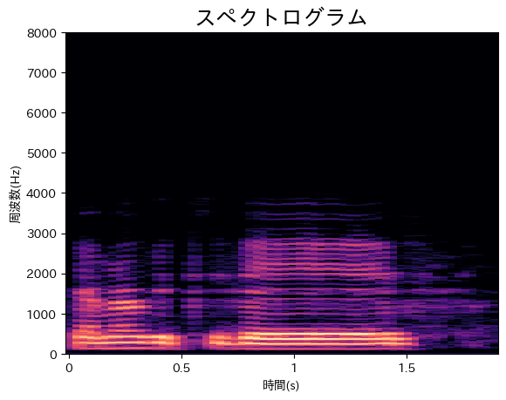
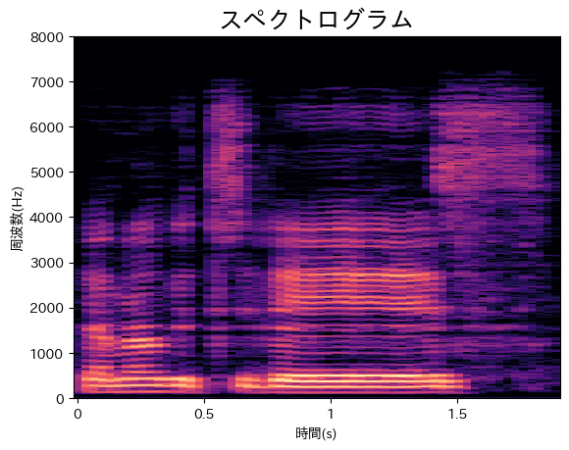
ローパスフィルタ（LPF）の結果
EERとそのスペクトログラム
フィルタなし | ~50Hz | ~300Hz | ~3400Hz | ~7000Hz
17.9 | 35.0 | 24.1 | 17.1 | 18.0
 | 0.331 | 0.188 | 0.137 | 0.112
~7000HzはEERにあまり変化がなく, ~3400Hzが最も低い
3400Hz以下に識別における重要な情報が含まれていると考えられる
16/20

Slide 18
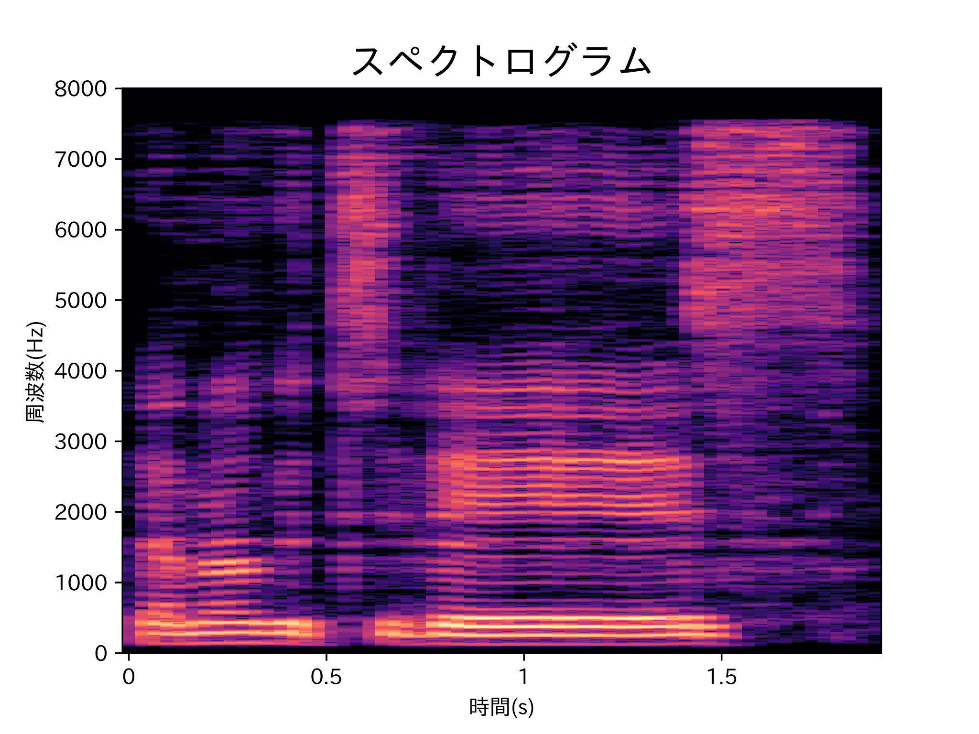
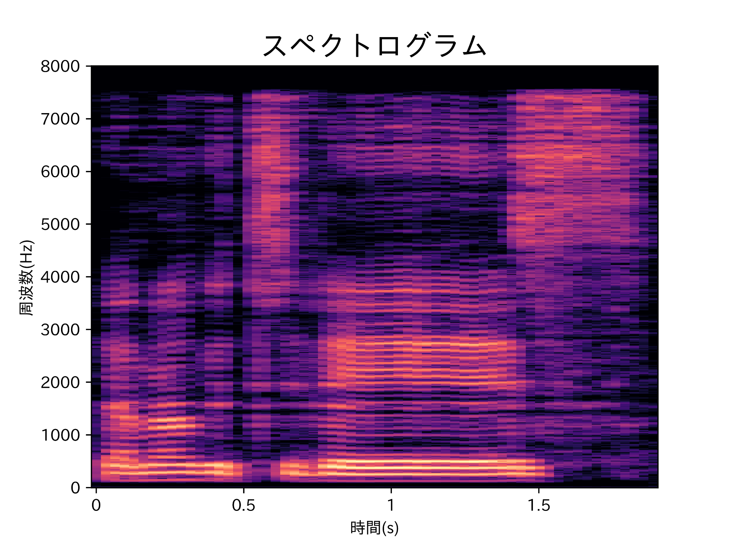
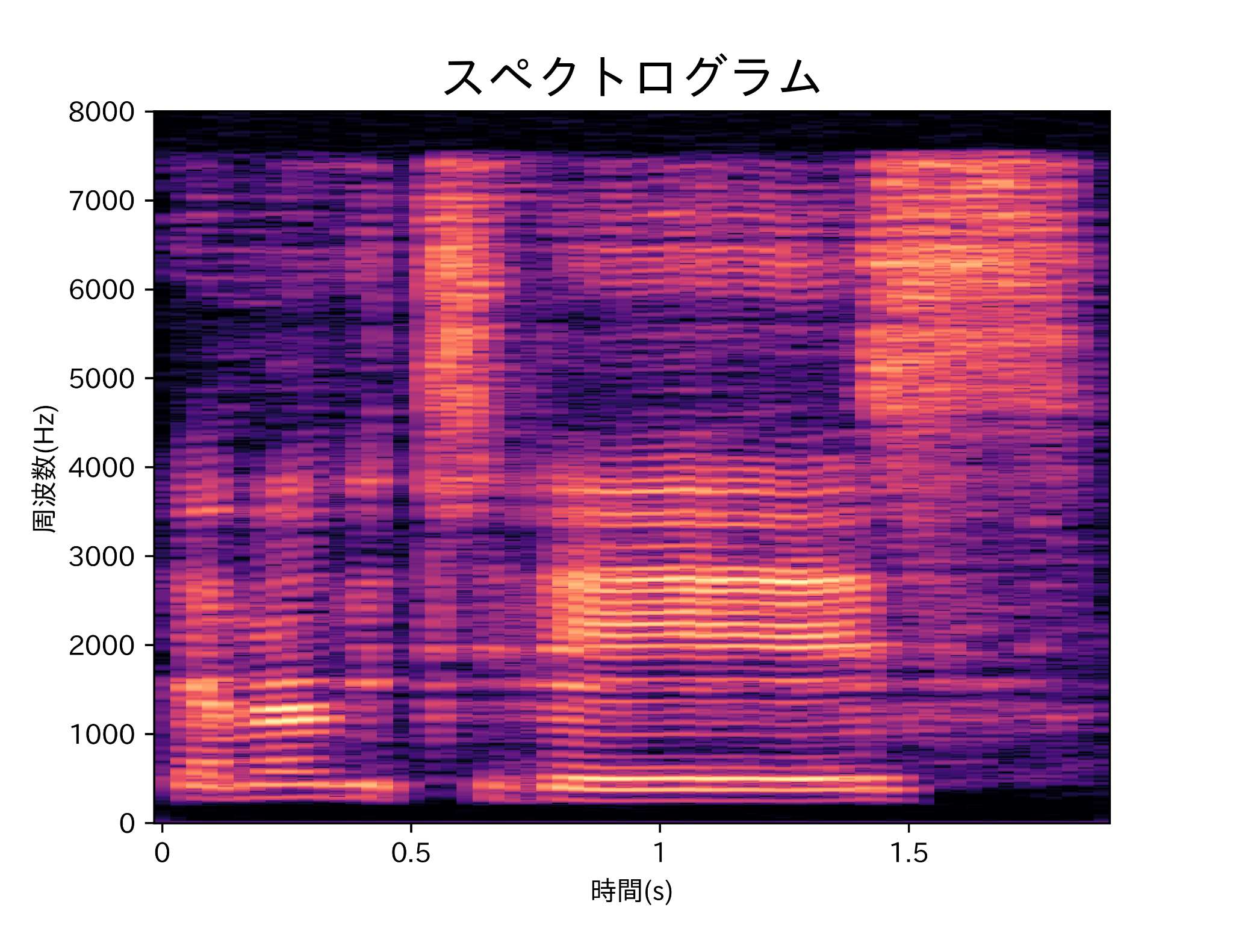
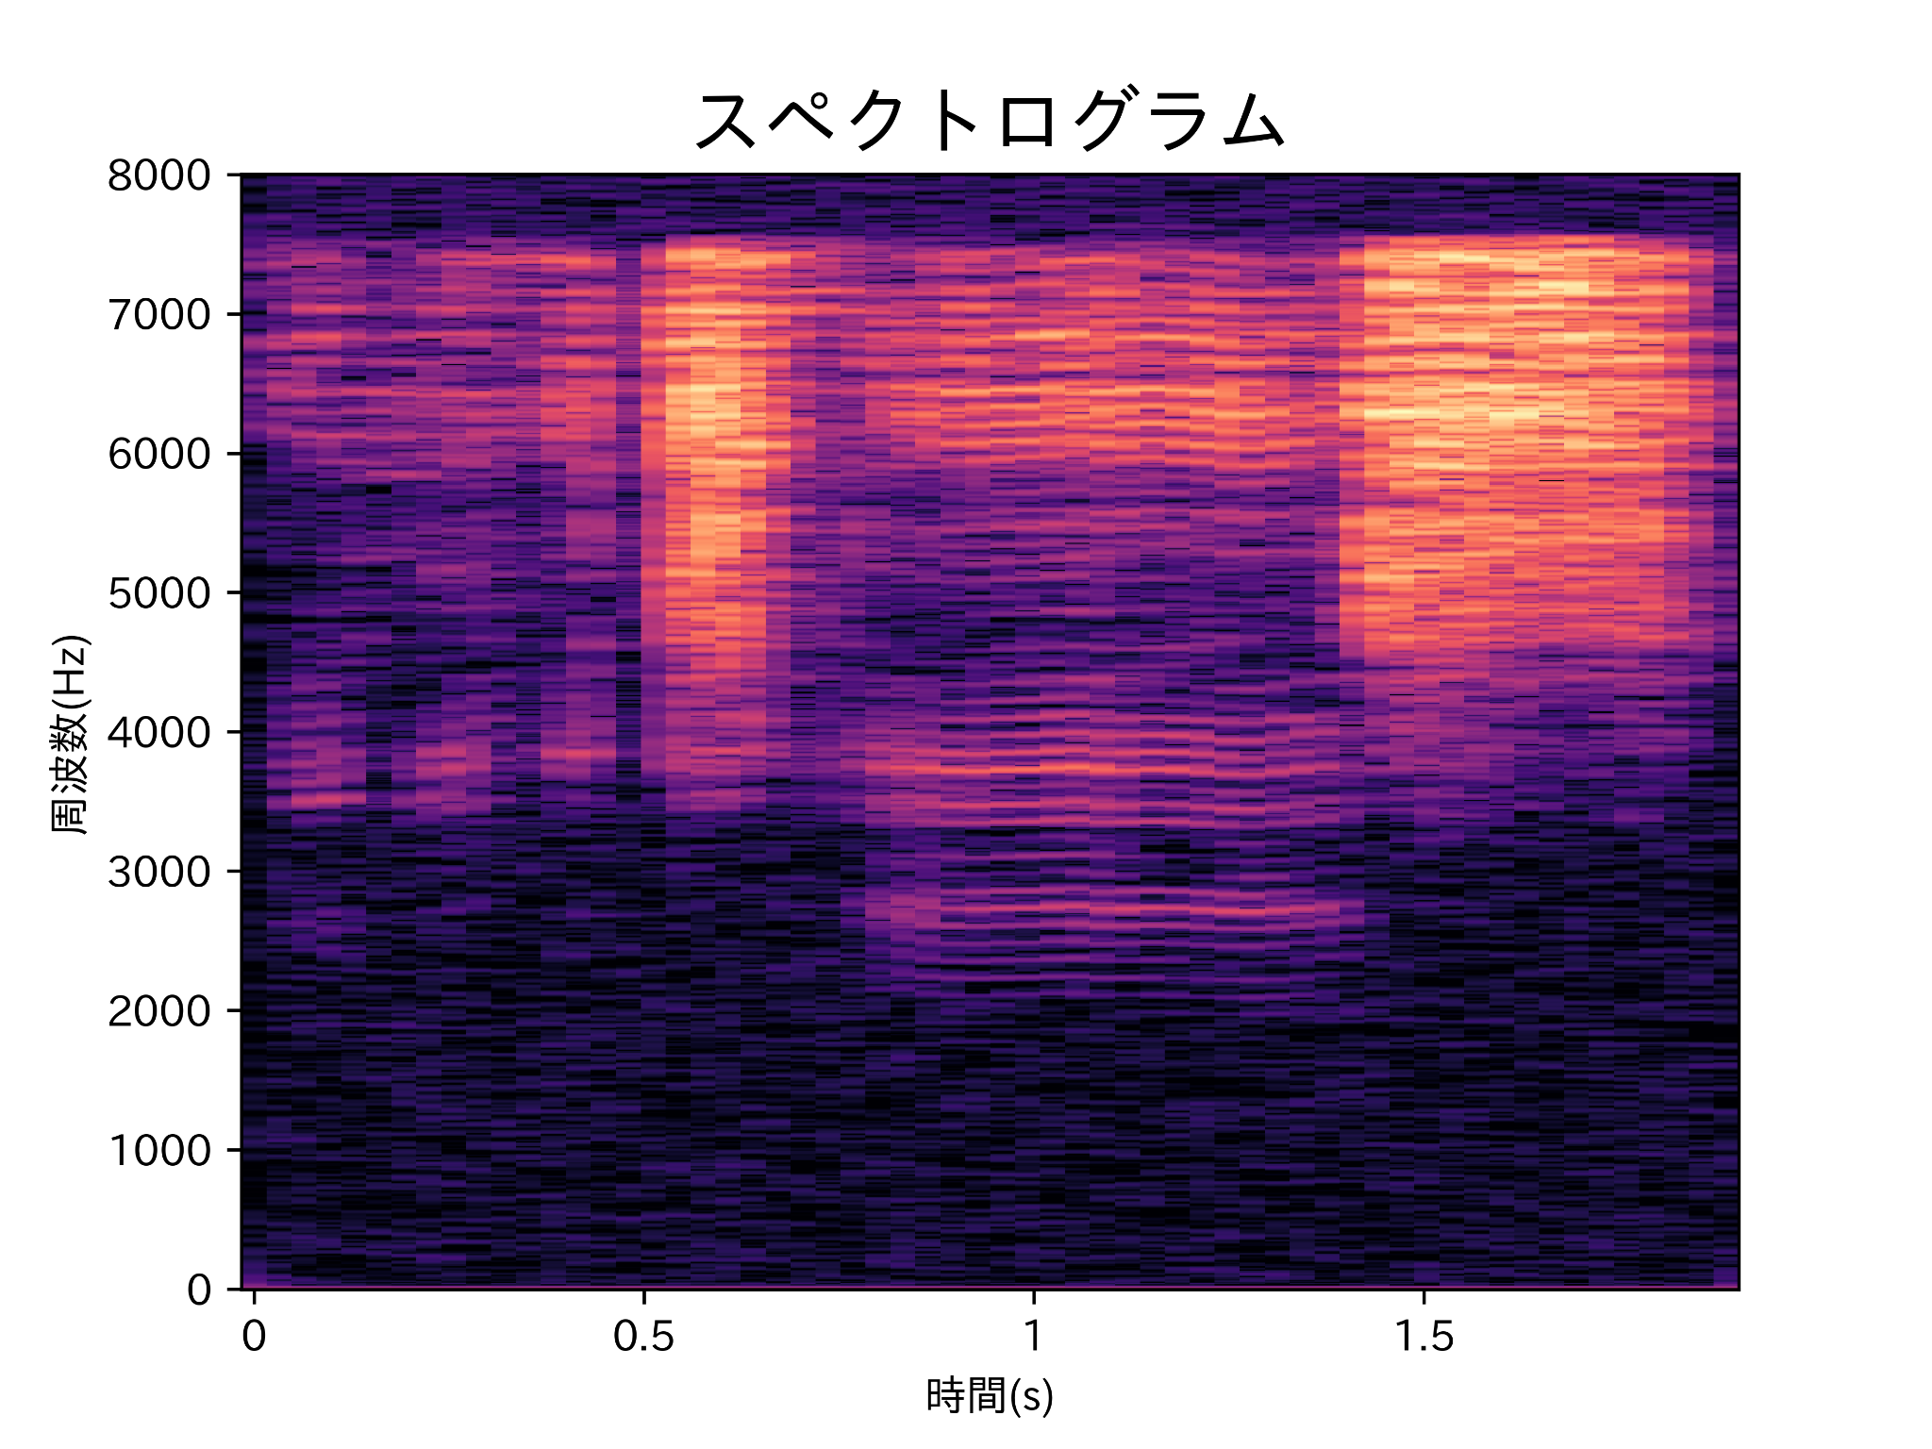
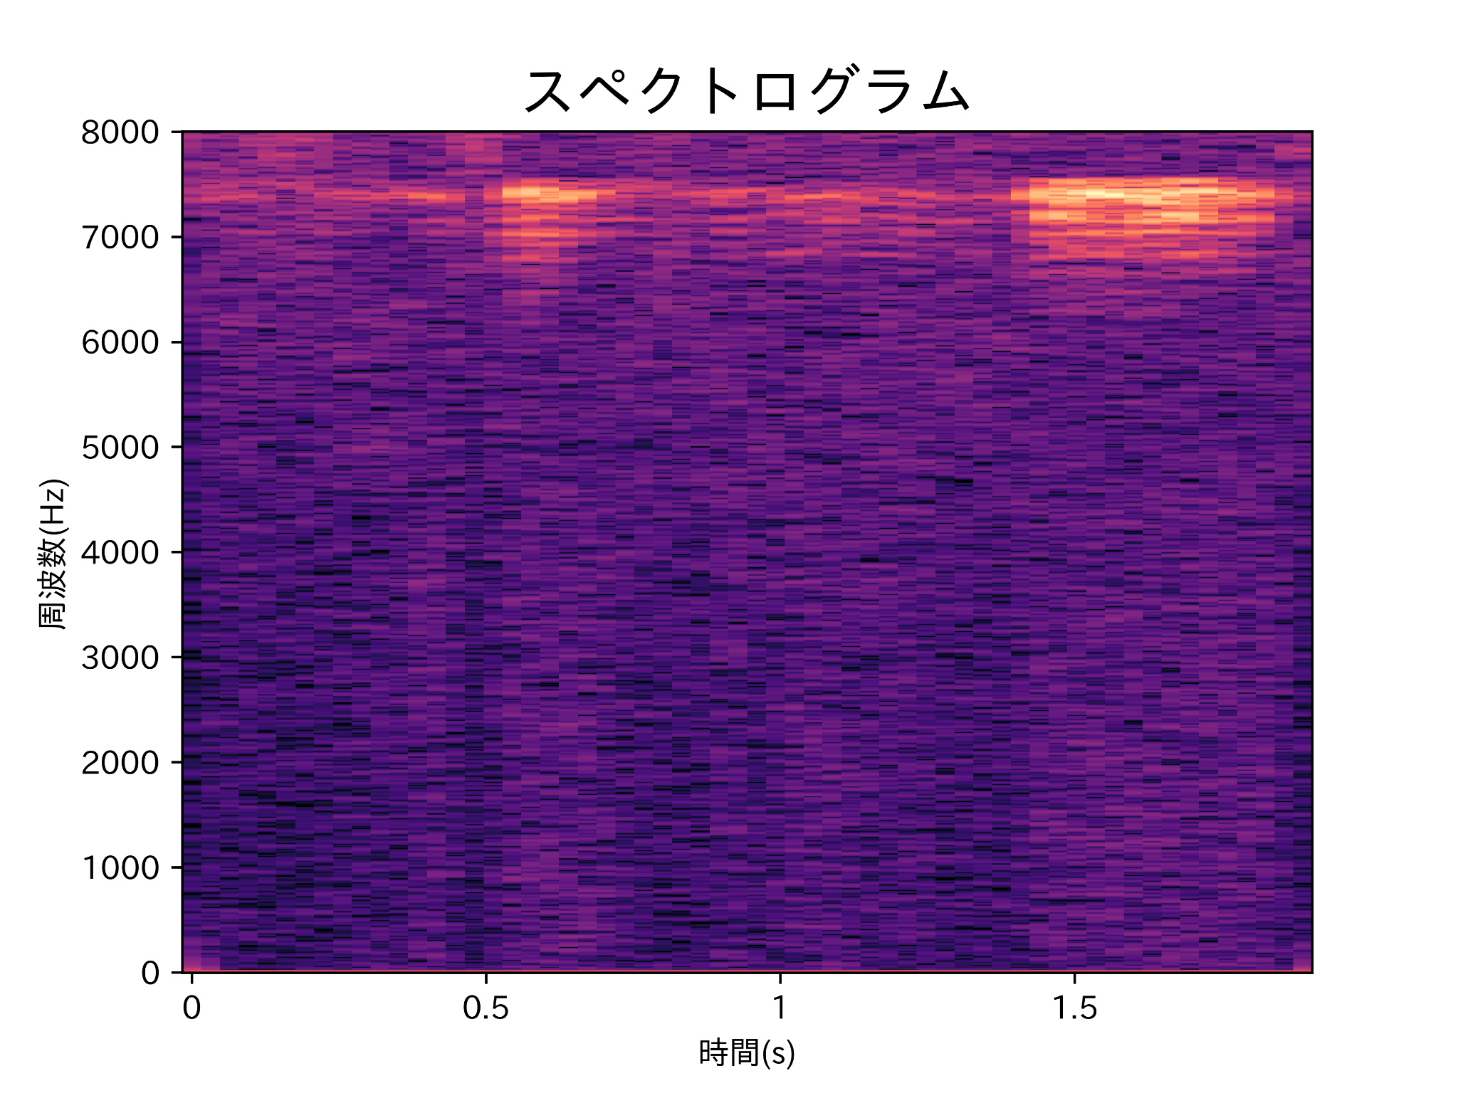
ハイパスフィルタ（HPF）の結果
EERとそのスペクトログラム
フィルタなし | 50Hz~ | 300Hz~ | 3400Hz~ | 7000Hz~
17.9 | 18.0 | 18.0 | 36.8 | 50.6
フィルタなしと50Hz~と300Hz~でほとんど同じ結果
3400Hz~と7000Hz~ではEERが高い → LPFとは逆
17/20

Slide 19
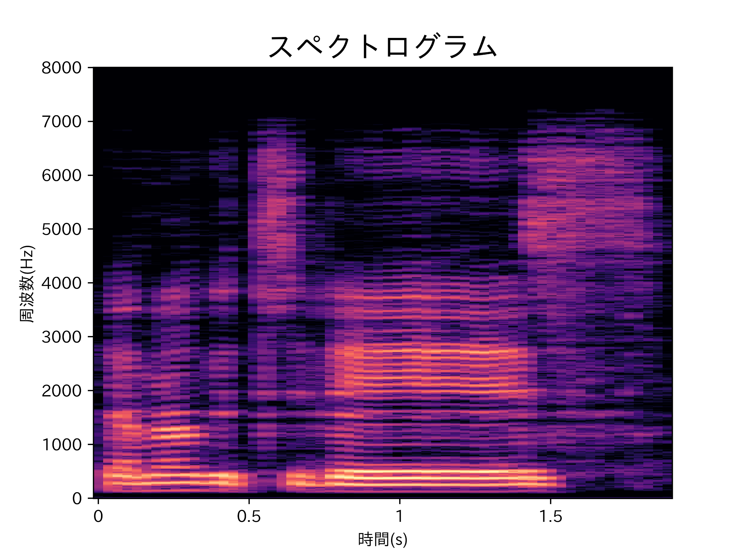
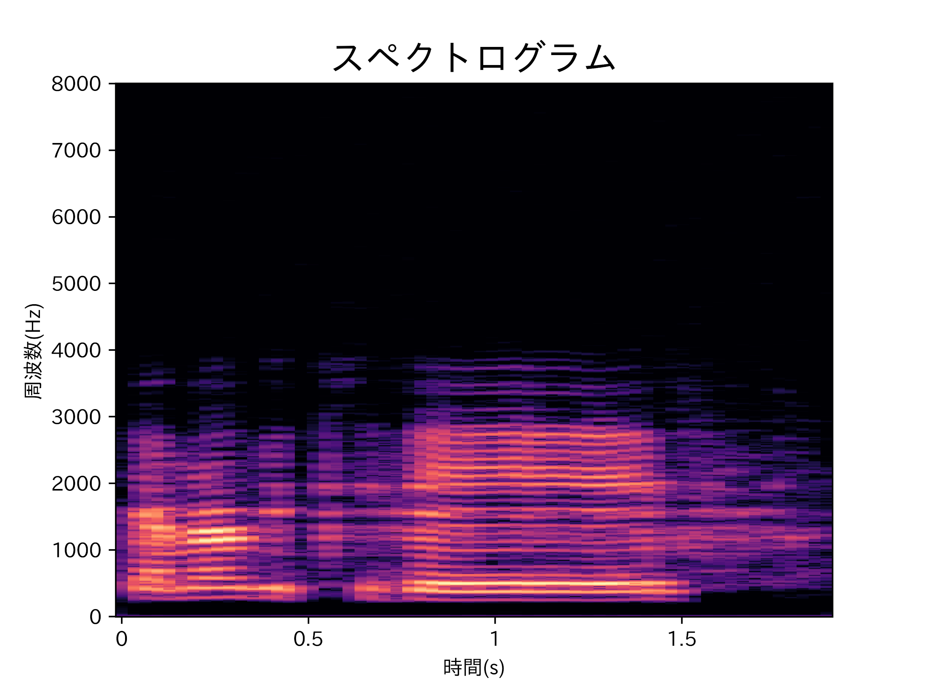
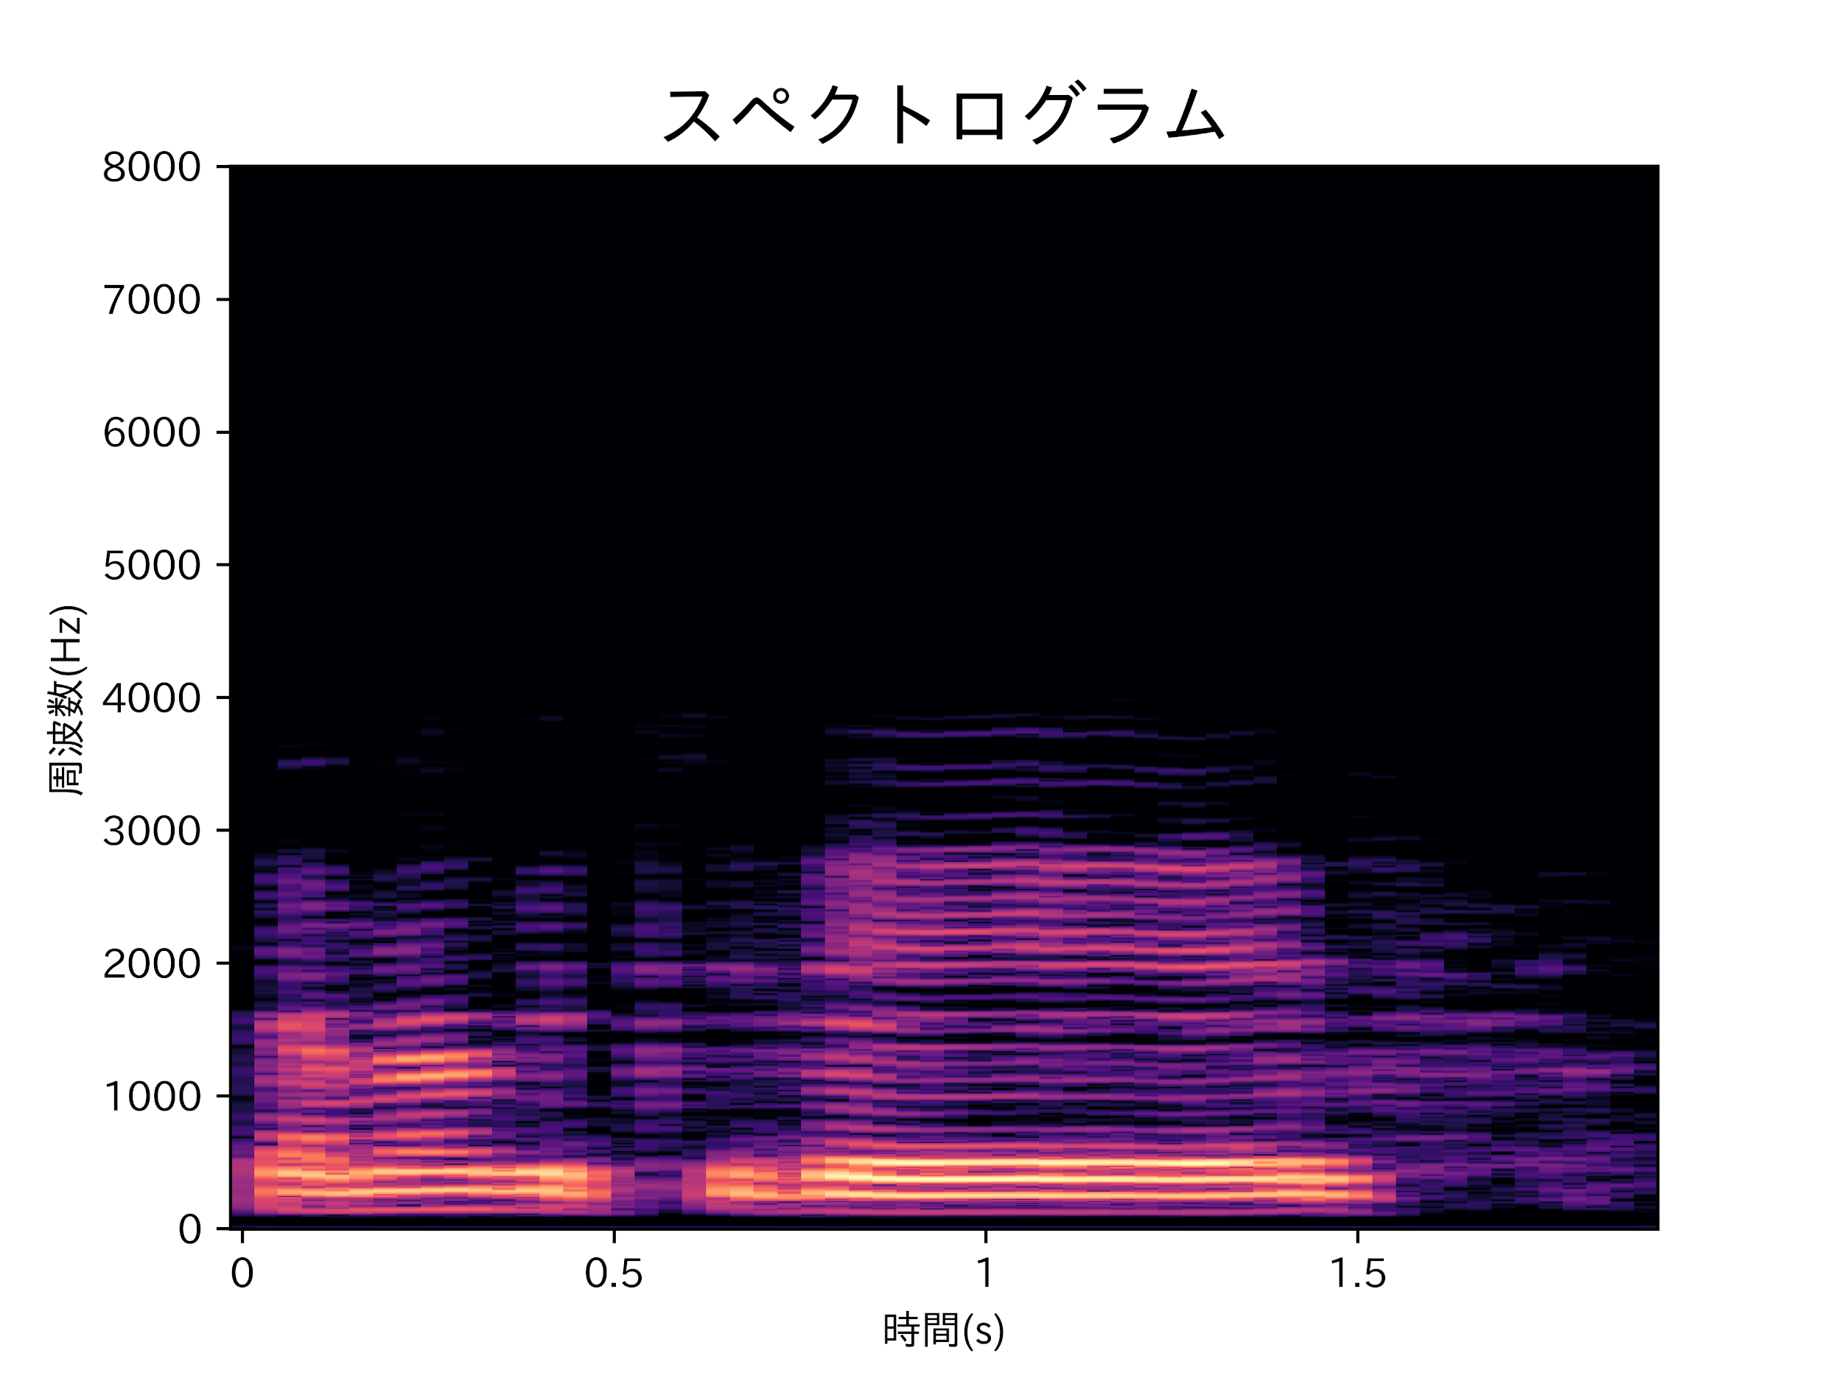
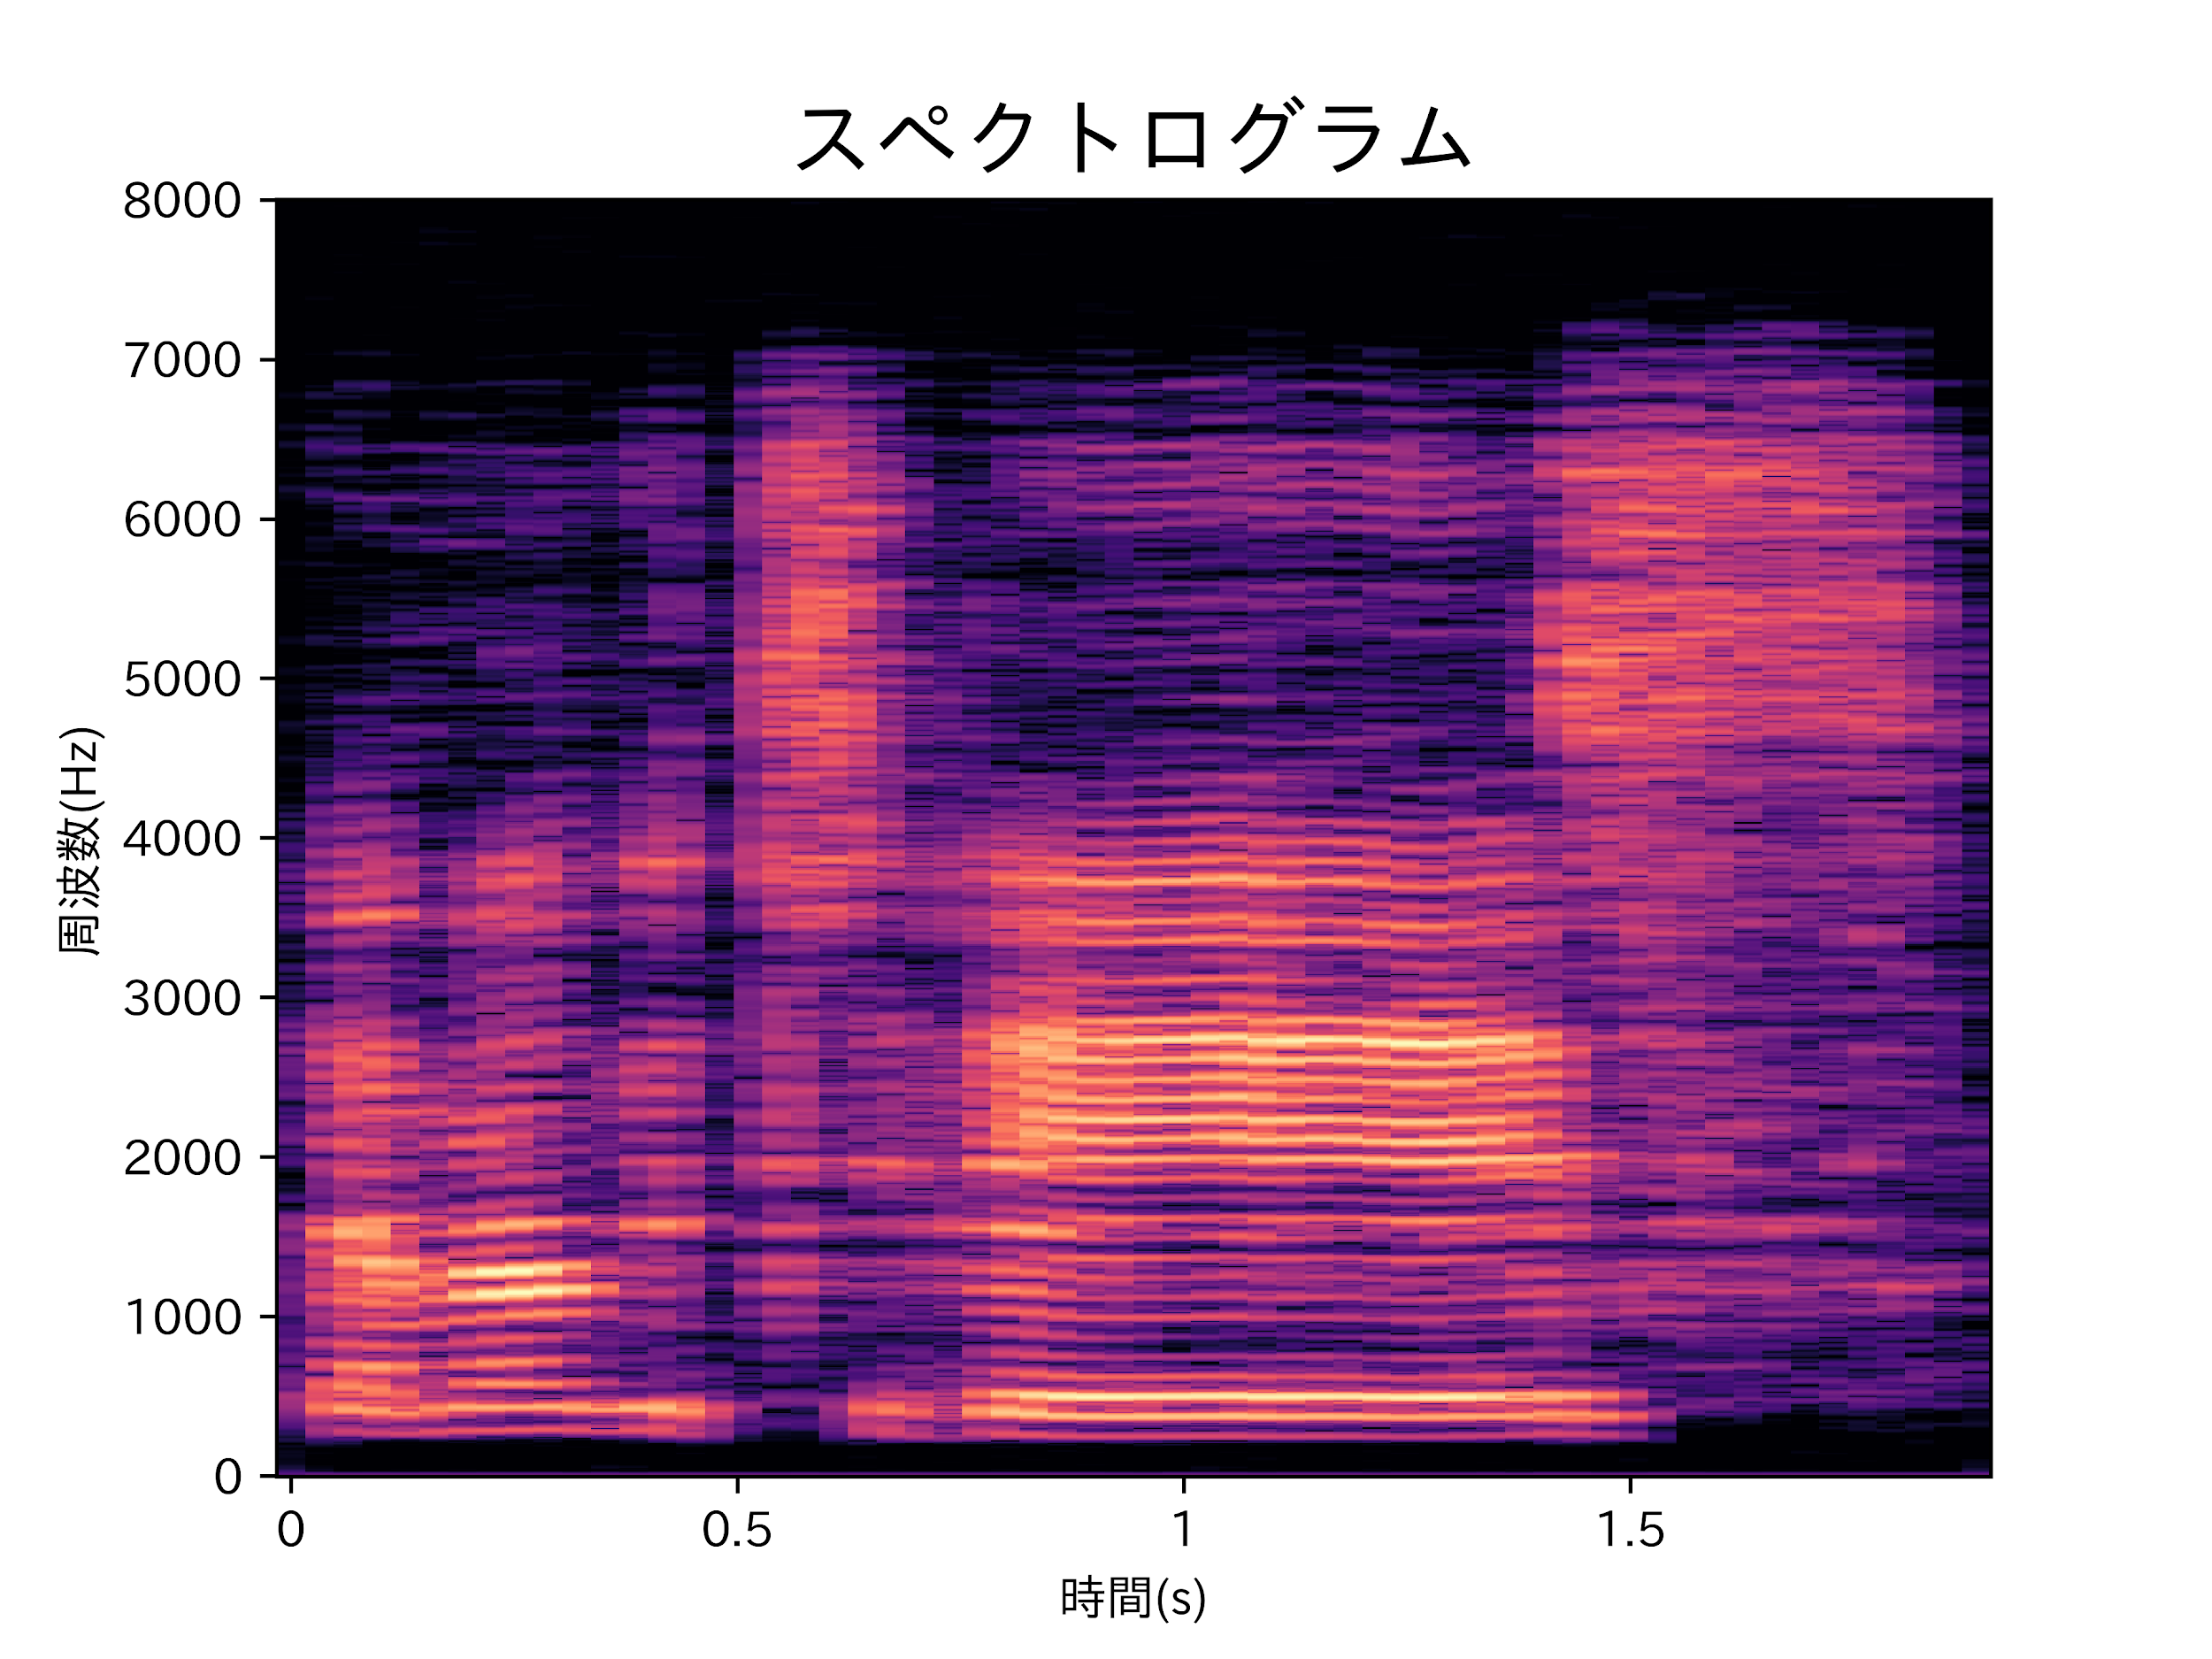
バンドパスフィルタ（BPF）の結果
EERとそのスペクトログラム
フィルタなし | 50~7000Hz | 300~3400Hz | 50~3400Hz | 300~7000Hz
17.9 | 17.1 | 23.1 | 18.8 | 18.8
EERは50~7000Hzの時が一番小さい
~50Hzと7000Hz~には識別に不必要なノイズが含まれていると考えられる
18/20

Slide 20
EERの変化が小さかったものの比較
EERとそのスペクトログラム
フィルタなし | 50Hz~ (HPF) | 300Hz~ (HPF) | ~7000Hz (LPF)
0.179 | 0.180 | 0.180 | 0.180
HPFはカットオフ周波数より低い周波数成分を減衰させる
19/20

Slide 21
まとめ
話者照合
音声をもとに，発話者が特定の人物であるか判断する．
個人を認証，アクセス制御，音声鑑定
関連知識
短時間フーリエ変換，EER
実験
録音デバイス，ノイズ，周波数成分の認識精度への影響
20/20

Slide 22
塩田研 B3ゼミ発表
ご清聴ありがとうございました．
Notes:
皆さんお疲れさまでした．

